Slide 1


VERONICA HERNÁNDEZ
HAZEL SALAZAR
MERCEDES VASQUEZ
EFRAIN S ROJAS
Presentación
COLORES PARA TUS DASHBOARDS

Slide 2
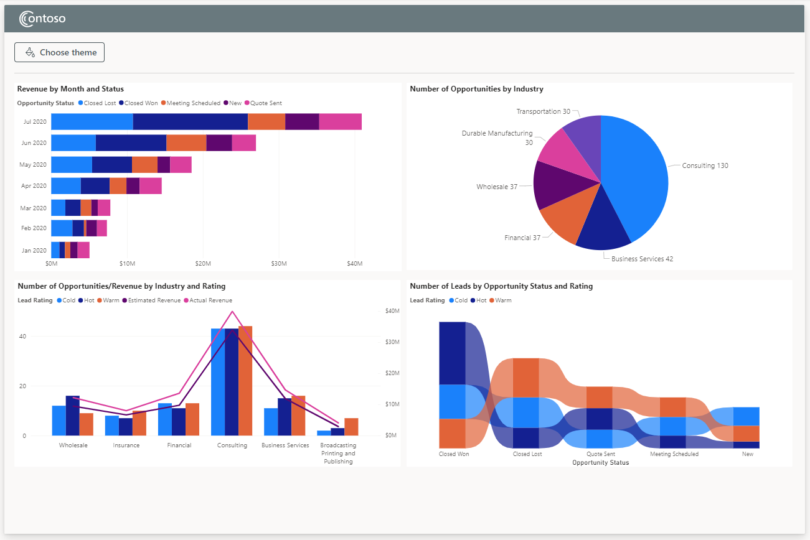
USO DEL COLOR EN EL DISEÑO DE DASHBOARDS.

Slide 3
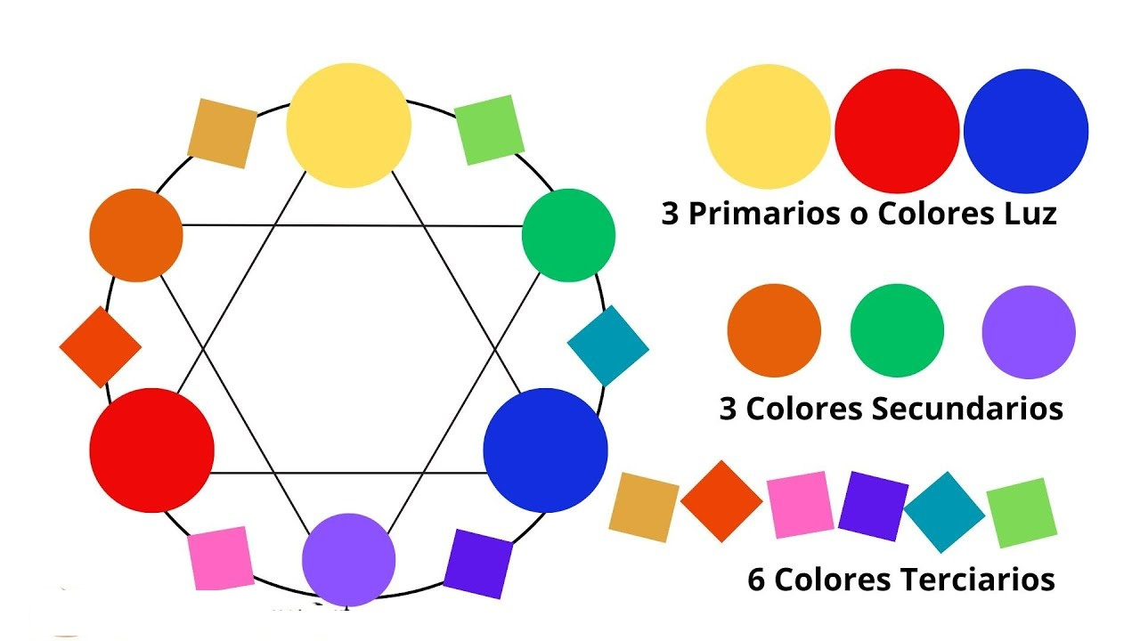
COLORES BASE

Slide 4
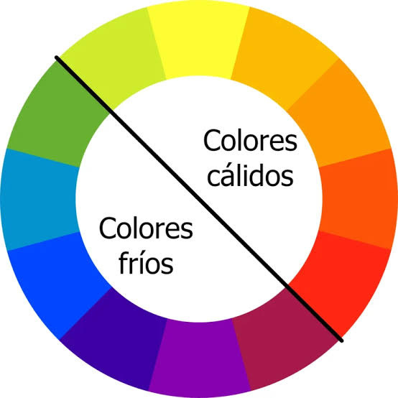
COLORES CÁLIDOS Y FRÍOS

Slide 5
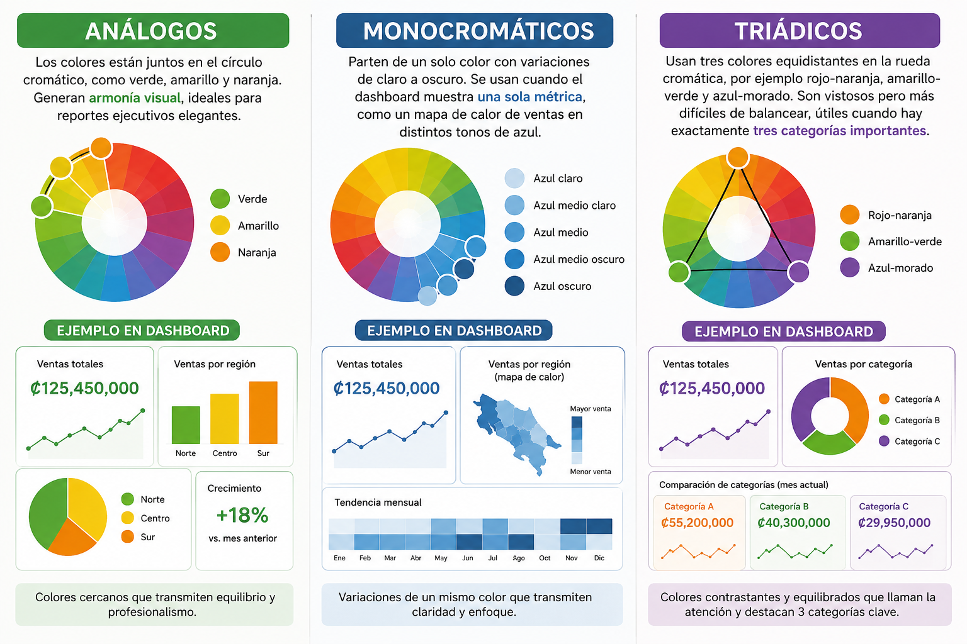

Slide 6
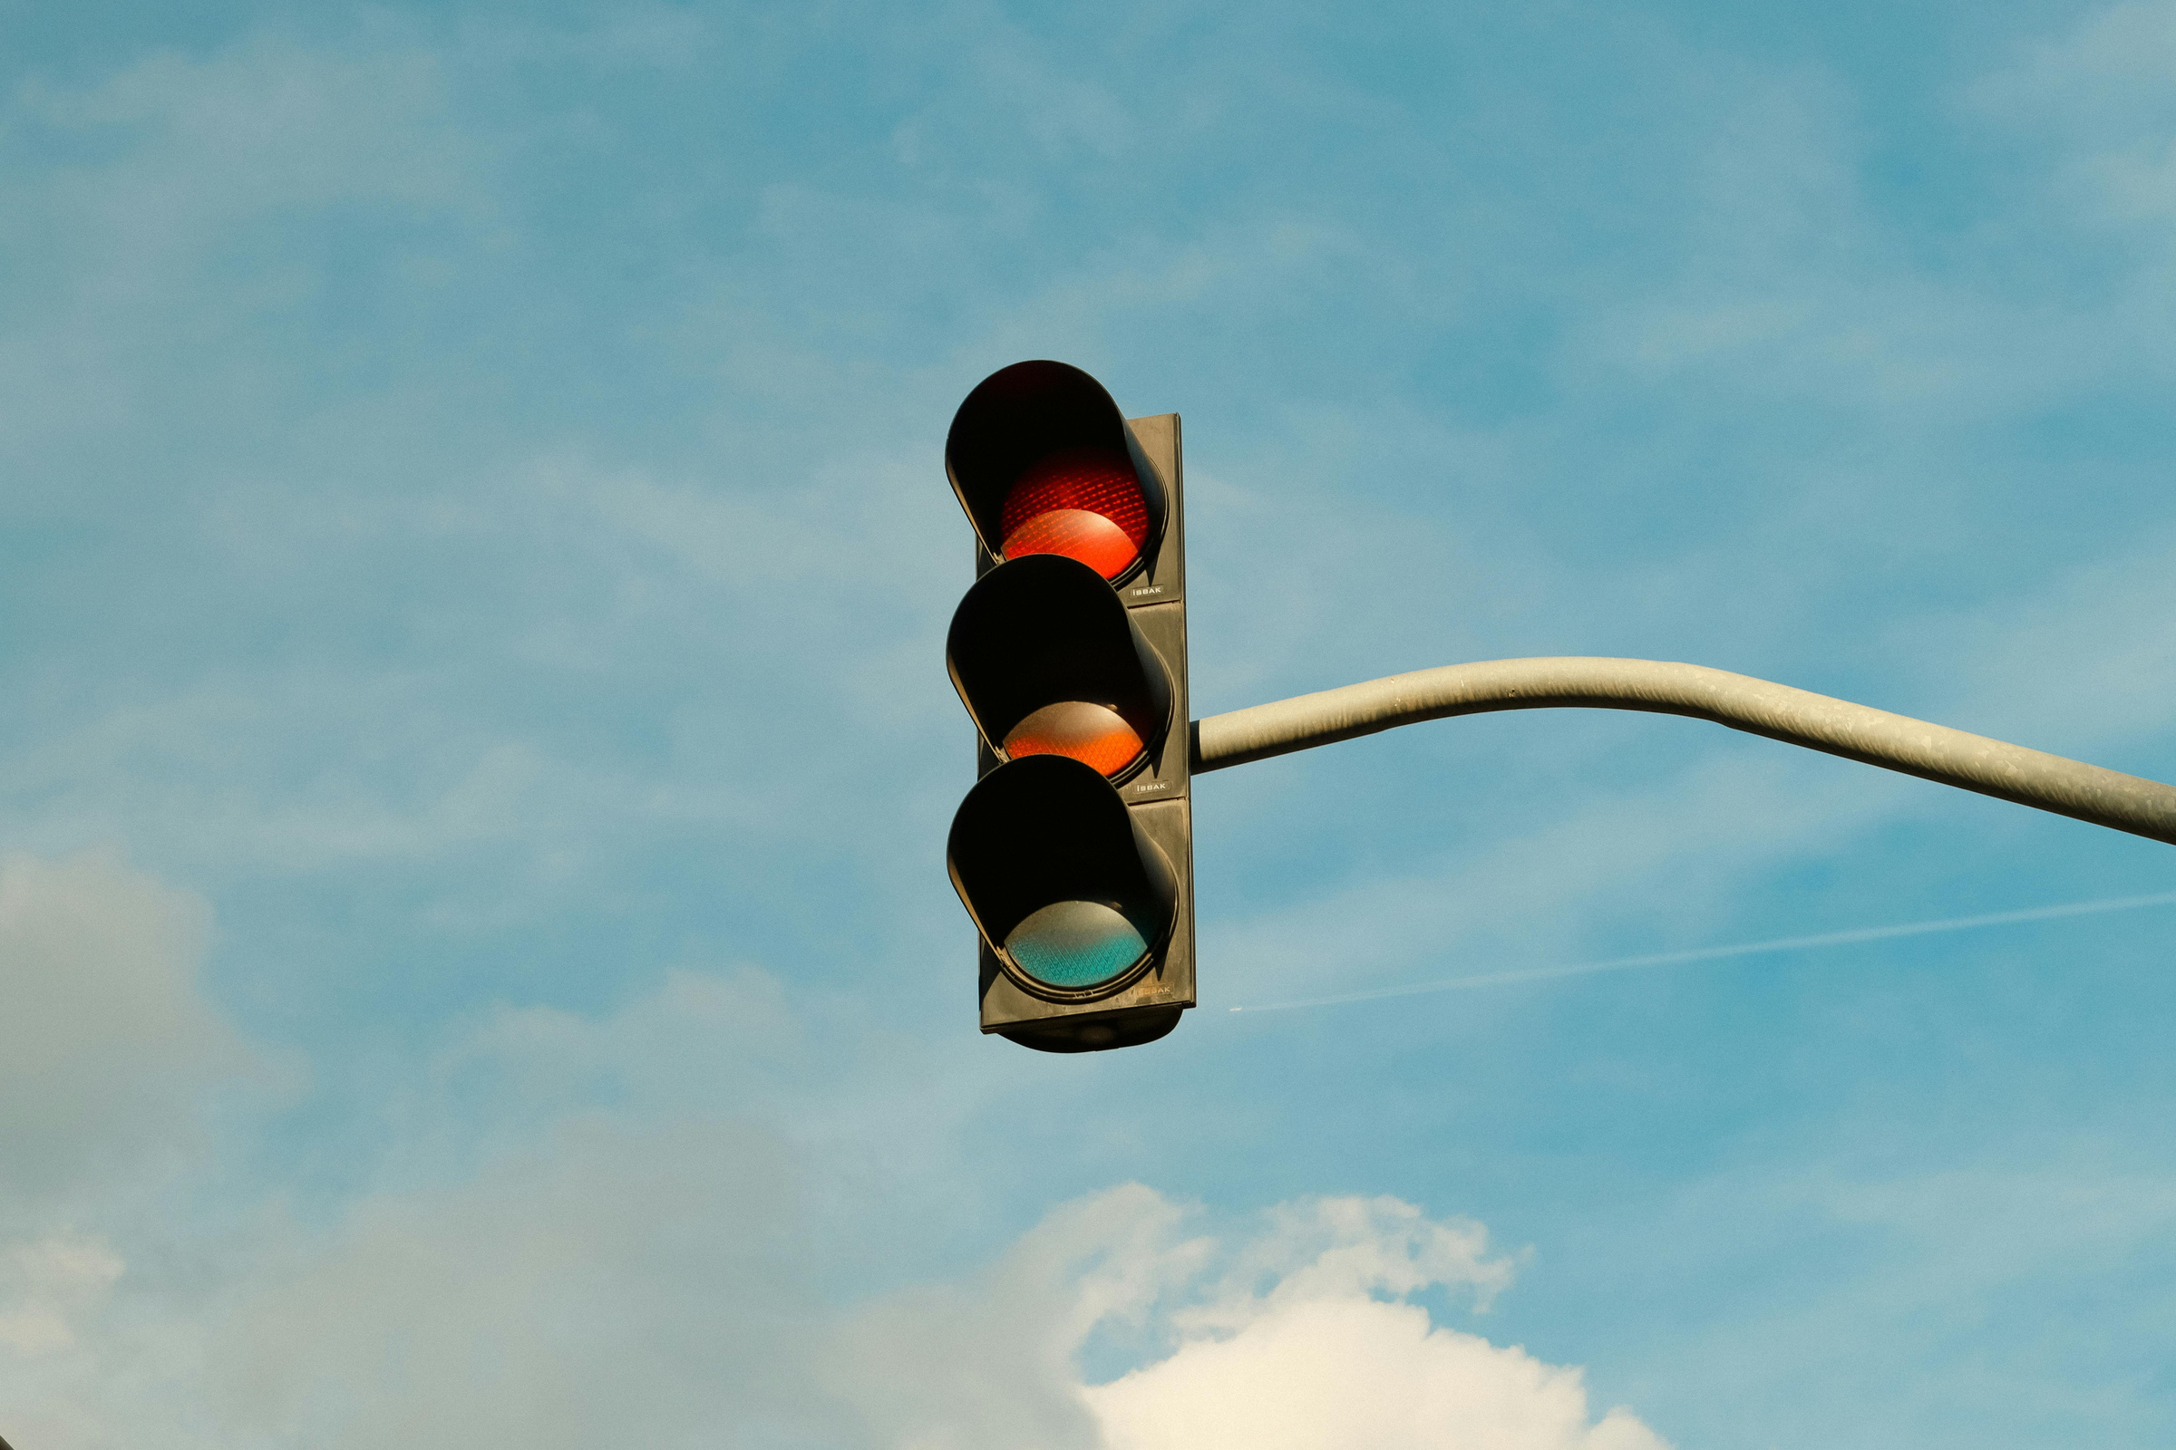
NEUTROS Y SEMÁFORO
Grises y blancos · Fondo · Reducción de ruido visual · Soporte
Verde-amarillo-rojo · Intuitivo · Estado/riesgo · Psicología del color · Urgencia (rojo)

Slide 7

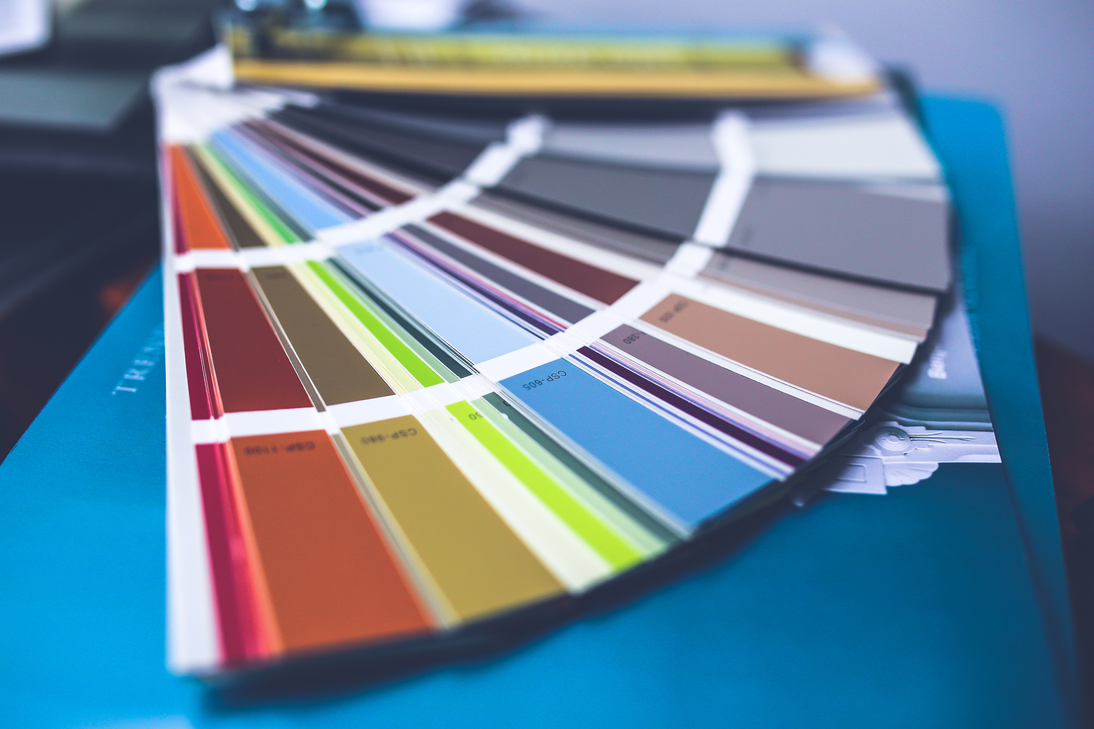
PALETAS DE DATOS
Categóricas
Secuenciales
Divergentes

Slide 8
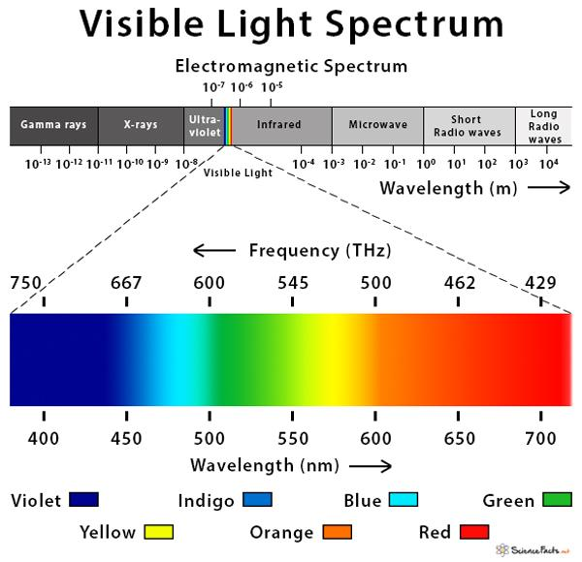
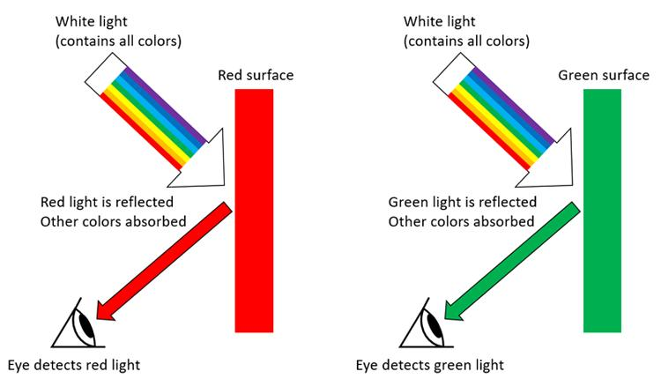
EL COLOR COMO UN FENÓMENO FÍSICO

Slide 9
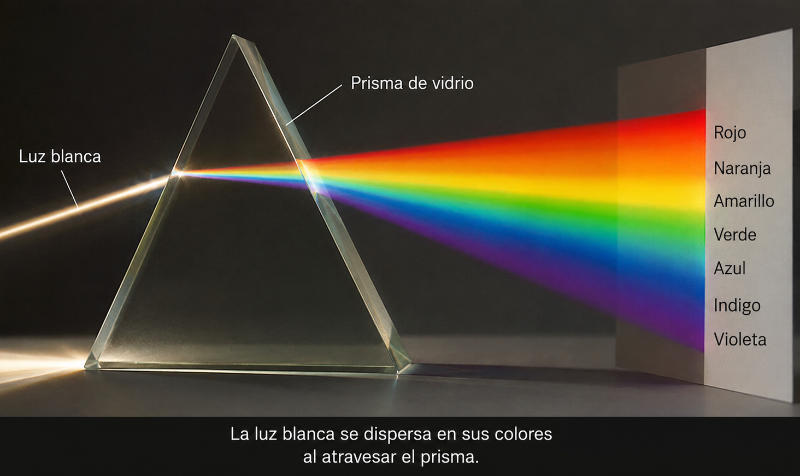
¿POR QUÉ LA LUZ BLANCA SE CONVIERTE EN COLORES AL ATRAVESAR UN PRISMA?

Slide 10
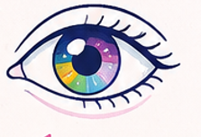
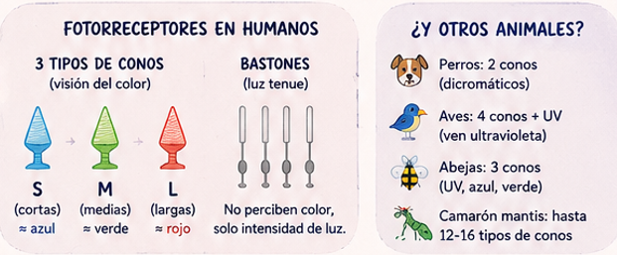
¿EL OJO?

Slide 11
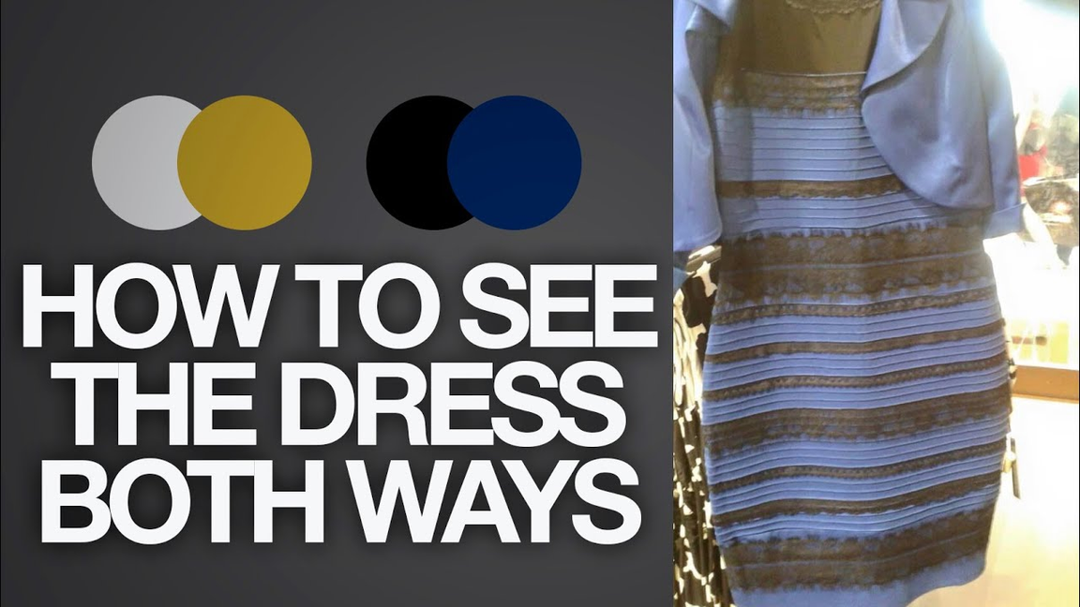
¿Y LA ILUMINACIÓN?
Este fenómeno mundial de internet #TheDress, se volvió viral en febrero de 2015 cuando una fotografía de baja calidad dividió a la humanidad entre quienes lo veían azul y negro y quienes lo veían blanco y dorado.
Metamerismo: fenómeno óptico en el que dos muestras de color parecen idénticas bajo una fuente de luz específica, pero se ven completamente diferentes cuando cambia la iluminación.

Slide 12
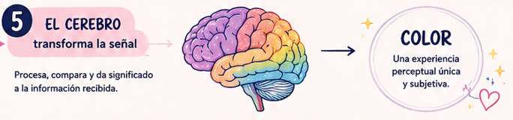
Y finalmente llegamos al verdadero protagonista: el cerebro.

Slide 13

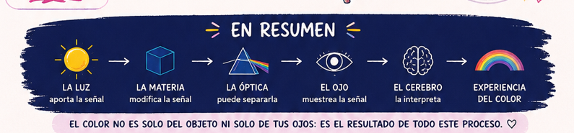
EL MENSAJE QUE QUISIERA QUE RECUERDEN
Por eso el color es un ejemplo extraordinario para análisis de datos: una fuente emite luz, la materia modifica ese espectro, unos sensores biológicos lo detectan y el cerebro interpreta los datos.

Slide 14

CONCLUSIÓN
"El color en un dashboard no decora: comunica. Elegir bien la paleta (según el dato, el contexto y el efecto psicológico buscado) es lo que convierte números en decisiones claras."

